Slide 1



Tund 4 Plaan
Jäta meelde!
Võid käia mööda kõiki jaotisi (sisestades või hiireklõpsuga) või valida oma jaotis, klõpsates sellele.
Alusta "Harjuta" sektsiooni ainult siis, kui kogu materjal on uuritud.
1. Võrdsed maatriksid
2. Maatriksite liitmine ja lahutamine
3. Maatriksite liitmise omadused
Harjuta!
EngiMath MEESKONNALT

Slide 2
Tund 4
Kaks maatriksit on võrdsed siis ja ainult siis kui:
maatriksite mõõtmed on samad –ridade arv ja veergude arv on sama;
1. Võrdsed maatriksid
2. Maatriksite liitmine ja lahutamine
3. Maatriksite liitmise omadused
Harjuta!

Slide 3






Tund 4
Kaks maatriksit on võrdsed siis ja ainult siis kui:
maatriksite mõõtmed on samad –ridade arv ja veergude arv on sama;
kõik vastavad elemendid on võrdsed – samadel positsioonidel on samad arvud (või avaldised).
1. Võrdsed maatriksid
2. Maatriksite liitmine ja lahutamine
Näide
On antud maatriksid $A$ ja $B$. Kas $A=B$ ?
(1) $A=\left(\begin{matrix}2 & −1 & 0 \\ 1 & 4 & 2\end{matrix}\right)$ ja $B=$ $\left(\begin{matrix}2 & −1 \\ 1 & 4\end{matrix}\right)$
Ei! Nende maatriksite mõõtmed on erinevad!
3. Maatriksite liitmise omadused
(2) $A=\left(\begin{matrix}2 & −1 & 0 \\ 1 & 4 & 2\end{matrix}\right)$ ja $B=$ $\left(\begin{matrix}2 & −1 & 0 \\ 1 & 3 & 2\end{matrix}\right)$
Ei! Kõik elemendid ei ole võrdsed: $a_{22}≠b_{22}$
(3) $A=\left(\begin{matrix}2 & −1 & 0 \\ 1 & 4 & 2\end{matrix}\right)$ ja $B=$ $\left(\begin{matrix}2 & −1 & x−1 \\ 1 & y+x & 2\end{matrix}\right)$
1 3
Jah! Ainult kui: $x=$…… ja $y=$……
Harjuta!
Matemaatiline kirjaviis:
$A={\left[a_{ij}\right]}_{\begin{aligned}i=1,2,..,m \\ j=1,2,…,n\end{aligned}}$ ja $B={\left[b_{ij}\right]}_{\begin{aligned}i=1,2,..,m \\ j=1,2,…,n\end{aligned}}$ siis $A=B⇔a_{ij}$= $b_{ij}$, $∀_{i,j}$

Slide 4
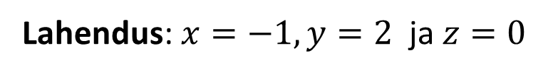

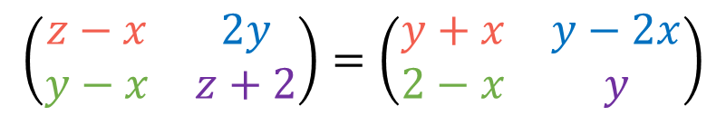

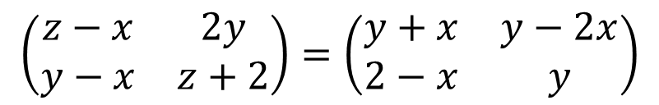
Tund 4
Kaks maatriksit on võrdsed siis ja ainult siis kui:
maatriksite mõõtmed on samad –ridade arv ja veergude arv on sama;
kõik vastavad elemendid on võrdsed – samadel positsioonidel on samad arvud (või avaldised).
1. Võrdsed maatriksid
2. Maatriksite liitmine ja lahutamine
Veel üks näide
Leia 𝑥, 𝑦, 𝑧 väärtused nii, et maatriksid oleksid võrdsed:
3. Maatriksite liitmise omadused
$$⇔\left\{\begin{matrix}\begin{matrix}z−x=y+x \\ 2y=y−2x\end{matrix} \\ \begin{matrix}y−x=2−x \\ z+2=y\end{matrix}\end{matrix}\right.$$
$$⇔\left\{\begin{matrix}\begin{matrix}1=1 \\ x=−1\end{matrix} \\ \begin{matrix}y=2 \\ z=0\end{matrix}\end{matrix}\right.$$
$$\left(\begin{matrix}z−x & 2y \\ y−x & z+2\end{matrix}\right)=\left(\begin{matrix}y+x & y−2x \\ 2−x & y\end{matrix}\right)$$
$$\left(\begin{matrix}z−x & 2y \\ y−x & z+2\end{matrix}\right)=\left(\begin{matrix}y+x & y−2x \\ 2−x & y\end{matrix}\right)$$
Harjuta!
Lahendus: $x=−1, y=2$ ja $z=0$
(Klikki, et näha pakutud lahendust)
Matemaatiline kirjaviis:
$A={\left[a_{ij}\right]}_{\begin{aligned}i=1,2,..,m \\ j=1,2,…,n\end{aligned}}$ ja $B={\left[b_{ij}\right]}_{\begin{aligned}i=1,2,..,m \\ j=1,2,…,n\end{aligned}}$ , siis $A=B⇔a_{ij}$= $b_{ij}$, $∀_{i,j}$

Slide 5
Tund 4
Maatriksite liitmine või lahutamine
see on võimalik, siis ja ainult siis, kui maatriksite mõõtmed on samad ehks sama ridade arv ja sama veergude arv.
1. Võrdsed maatriksid
2. Maatriksite liitmine ja lahutamine
3. Maatriksite liitmise omadused
Harjuta!

Slide 6
Tund 4
Maatriksite liitmine või lahutamine
see on võimalik, siis ja ainult siis, kui maatriksite mõõtmed on samad ehk sama ridade arv ja sama veergude arv;
seda sooritatakse liites või lahutades vastavaid elemente ehk elemente, mille positsioonid on samad.
1. Võrdsed maatriksid
2. Maatriksite liitmine ja lahutamine
3. Maatriksite liitmise omadused
Harjuta!

Slide 7


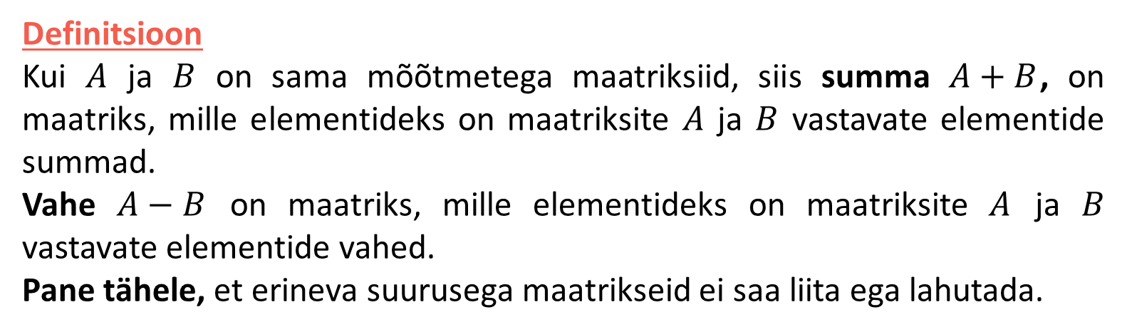

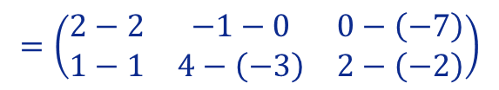



Tund 4
Definitsioon
Kui $A$ ja $B$ on sama mõõtmetega maatriksiid, siis summa $A+B$, on maatriks, mille elementideks on maatriksite $A$ ja $B$ vastavate elementide summad.
Vahe $A−B$ on maatriks, mille elementideks on maatriksite $A$ ja $B$ vastavate elementide vahed.
Pane tähele, et erineva suurusega maatrikseid ei saa liita ega lahutada.
Matrix Addition or Subtraction
is possible when, and only when, matrices have exactly the same size – same number of rows and the same number of columns.
is done by adding or subtracting all corresponding elements - numbers (or expressions) in the same positions.
1. Võrdsed maatriksid
2. Maatriksite liitmine ja lahutamine
Näited
(Klikki, et näha pakutud lahendust)
(1) $\left(\begin{matrix}3 & −1 \\ −2 & 4\end{matrix}\right)+\left(\begin{matrix}2 & 1 \\ −2 & 0\end{matrix}\right)$
$$=\left(\begin{matrix}5 & 0 \\ −4 & 4\end{matrix}\right)$$
$$=\left(\begin{matrix}3+2 & −1+1 \\ −2+\left(−2\right) & 4+0\end{matrix}\right)$$
3. Maatriksite liitmise omadused
(2) $\left(\begin{matrix}2 & −1 & 0 \\ 1 & 4 & 2\end{matrix}\right)−\left(\begin{matrix}2 & 0 & −7 \\ 1 & −3 & −2\end{matrix}\right)$
$$=\left(\begin{matrix}0 & −1 & 7 \\ 0 & 7 & 4\end{matrix}\right)$$
$$=\left(\begin{matrix}2−2 & −1−0 & 0−\left(−7\right) \\ 1−1 & 4−\left(−3\right) & 2−\left(−2\right)\end{matrix}\right)$$
(3) $\left(\begin{matrix}2 & 0 \\ 1 & 4\end{matrix}\right)+\left(\begin{matrix}3 & −1 & 5 \\ 0 & 2 & 2\end{matrix}\right)$
Ei ole võimalik/ei ole määratud!
Maatriksite mõõtmed on erinevad.
Harjuta!
Matemaatiline kirjaviis:
$A={\left[a_{ij}\right]}_{\begin{aligned}i=1,2,..,m \\ j=1,2,…,n\end{aligned}}$ ja $B={\left[b_{ij}\right]}_{\begin{aligned}i=1,2,..,m \\ j=1,2,…,n\end{aligned}}$ $⟹A±B=C={\left[c_{ij}\right]}_{\begin{aligned}i=1,2,..,m \\ j=1,2,…,n\end{aligned}}:c_{ij}$= ${a_{ij}±b}_{ij}$, $∀_{i,j}$

Slide 8

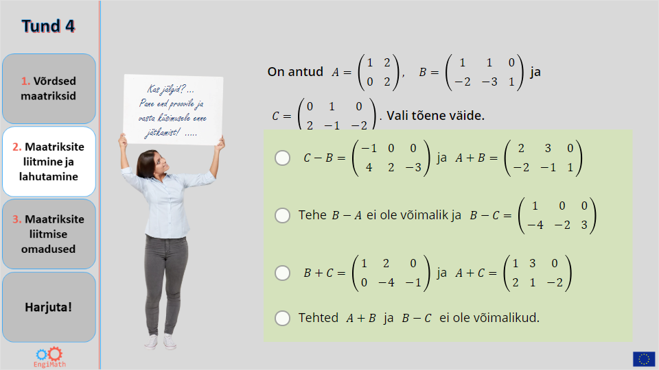
Tund 4
Quiz
1. Võrdsed maatriksid
Click the Quiz button to edit this object
2. Maatriksite liitmine ja lahutamine
3. Maatriksite liitmise omadused
Harjuta!

Slide 9




Tund 4
Kommutatiivsuse seadus
1. Võrdsed maatriksid
$$A+B=B+A$$
Assotsiatiivsuse seadus
2. Maatriksite liitmine ja lahutamine
$$A+\left(B+C\right)=\left(A+B\right)+C$$
3. Maatriksite liitmise omadused
Nullmaatriksi olemasolu
$$A+O=O+A=A$$
Try it!
Vastandmaatriksi olemasolu
$$A+\left(−A\right)=\left(−A\right)+A=O$$

Slide 10

Tund 4
Kommutatiivsuse seadus
Näide
1. Võrdsed maatriksid
$$A+B=B+A$$
$\left(\begin{matrix}3 & 2 \\ 2 & 4\end{matrix}\right)+\left(\begin{matrix}2 & 1 \\ 2 & 5\end{matrix}\right)=\left(\begin{matrix}5 & 3 \\ 4 & 9\end{matrix}\right)=$ $\left(\begin{matrix}2 & 1 \\ 2 & 5\end{matrix}\right)$ +$\left(\begin{matrix}3 & 2 \\ 2 & 4\end{matrix}\right)$
Assotsiatiivsuse seadus
2. Maatriksite liitmine ja lahutamine
$$A+\left(B+C\right)=\left(A+B\right)+C$$
3. Maatriksite liitmise omadused
Nullmaatriksi olemasolu
$$A+O=O+A=A$$
Harjuta!
Vastandmaatriksi olemasolu
$$A+\left(−A\right)=\left(−A\right)+A=O$$

Slide 11

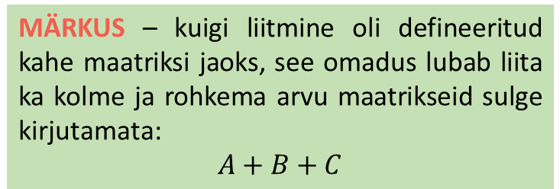






Tund 4
Kommutatiivsuse seadus
1. Võrdsed maatriksid
Näide
$$A+B=B+A$$
$$A \left(B+C\right)$$
$\left(\begin{matrix}3 & 2 \\ 2 & 4\end{matrix}\right)+\left[\left(\begin{matrix}2 & 1 \\ 2 & 5\end{matrix}\right)+\left(\begin{matrix}0 & 4 \\ 6 & 2\end{matrix}\right)\right]=\left(\begin{matrix}3 & 2 \\ 2 & 4\end{matrix}\right)$+$\left(\begin{matrix}2 & 5 \\ 8 & 7\end{matrix}\right)$
Assotsiatiivsuse seadus
$A+B+C$
$$=\left(\begin{matrix}5 & 7 \\ 10 & 11\end{matrix}\right)$$
2. Maatriksite liitmine ja lahutamine
$$A+\left(B+C\right)=\left(A+B\right)+C$$
$\left[\left(\begin{matrix}3 & 2 \\ 2 & 4\end{matrix}\right)+\left(\begin{matrix}2 & 1 \\ 2 & 5\end{matrix}\right)\right]+\left(\begin{matrix}0 & 4 \\ 6 & 2\end{matrix}\right)=\left(\begin{matrix}5 & 3 \\ 4 & 9\end{matrix}\right)$+ $\left(\begin{matrix}0 & 4 \\ 6 & 2\end{matrix}\right)$
$$\left(A+B\right) C$$
MÄRKUS – kuigi liitmine oli defineeritud kahe maatriksi jaoks, see omadus lubab liita ka kolme ja rohkema arvu maatrikseid sulge kirjutamata:
$A+B+C$
3. Maatriksite liitmise omadused
Nullmaatriksi olemasolu
$$A+O=O+A=A$$
Harjuta!
$$\left(\begin{matrix}3 & 2 \\ 2 & 4\end{matrix}\right)+\left(\begin{matrix}2 & 1 \\ 2 & 5\end{matrix}\right) +\left(\begin{matrix}0 & 4 \\ 6 & 2\end{matrix}\right)=\left(\begin{matrix}3+2+0 & 2+1+4 \\ 2+2+6 & 4+5+2\end{matrix}\right)$$
Vastandmaatriksi olemasolu
$$A+\left(−A\right)=\left(−A\right)+A=O$$

Slide 12
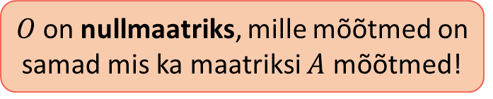
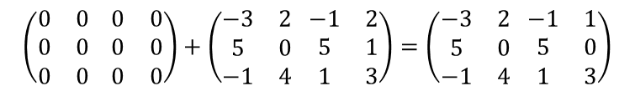


Tund 4
Kommutatiivsuse seadus
1. Võrdsed maatriksid
$$A+B=B+A$$
Näited
$$\left(\begin{matrix}3 & 2 \\ 2 & 4\end{matrix}\right)+\left(\begin{matrix}0 & 0 \\ 0 & 0\end{matrix}\right)=\left(\begin{matrix}3 & 2 \\ 2 & 4\end{matrix}\right)$$
Assotsiatiivsuse seadus
2. Maatriksite liitmine ja lahutamine
$$A O A$$
$$A+\left(B+C\right)=\left(A+B\right)+C$$
$$\left(\begin{matrix}0 & 0 \\ 0 & 0 \\ 0 & 0\end{matrix} \begin{matrix}0 & 0 \\ 0 & 0 \\ 0 & 0\end{matrix}\right)+\left(\begin{matrix}−3 & 2 \\ 5 & 0 \\ −1 & 4\end{matrix} \begin{matrix}−1 & 2 \\ 5 & 1 \\ 1 & 3\end{matrix}\right)=\left(\begin{matrix}−3 & 2 \\ 5 & 0 \\ −1 & 4\end{matrix} \begin{matrix}−1 & 1 \\ 5 & 0 \\ 1 & 3\end{matrix}\right)$$
$$O A A$$
3. Maatriksite liitmise omadused
Nullmaatriksi olemasolu
$$A+O=O+A=A$$
$O$ on nullmaatriks, mille mõõtmed on samad mis ka maatriksi $A$ mõõtmed!
Harjuta!
Vastandmaatriksi olemasolu
$$A+\left(−A\right)=\left(−A\right)+A=O$$

Slide 13

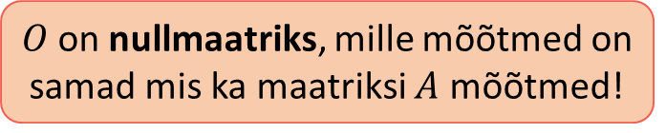
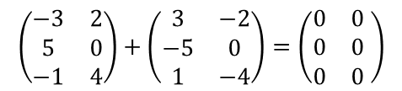


Tund 4
Kommutatiivsuse seadus
1. Võrdsed maatriksid
$$A+B=B+A$$
Examples
Assotsiatiivsuse seadus
2. Maatriksite liitmine ja lahutamine
$$\left(\begin{matrix}3 & −2 \\ 0 & 4\end{matrix}\right)+\left(\begin{matrix}−3 & 2 \\ 0 & −4\end{matrix}\right)=\left(\begin{matrix}0 & 0 \\ 0 & 0\end{matrix}\right)$$
$$A+\left(B+C\right)=\left(A+B\right)+C$$
$$A −A O$$
$$\left(\begin{matrix}−3 & 2 \\ 5 & 0 \\ −1 & 4\end{matrix}\right)+\left(\begin{matrix}3 & −2 \\ −5 & 0 \\ 1 & −4\end{matrix}\right)=\left(\begin{matrix}0 & 0 \\ 0 & 0 \\ 0 & 0\end{matrix} \right)$$
3. Maatriksite liitmise omadused
Nullmaatriksi olemasolu
$$−A A O$$
$$A+O=O+A=A$$
$O$ on nullmaatriks, mille mõõtmed on samad mis ka maatriksi $A$ mõõtmed!
Try it!
Vastandmaatriksi olemasolu
$$A+\left(−A\right)=\left(−A\right)+A=O$$
$−A$ on maatriks elementidega ${−a}_{ij}$

Slide 14



Tund 4
Ainult 4 küsimust enne selle tunni lõppu! ... Parem võtta pliiats ja paber!
1. Võrdsed maatriksid
2. Maatriksite liitmine ja lahutamine
3. Maatriksite liitmise omadused
Harjuta!

Slide 15
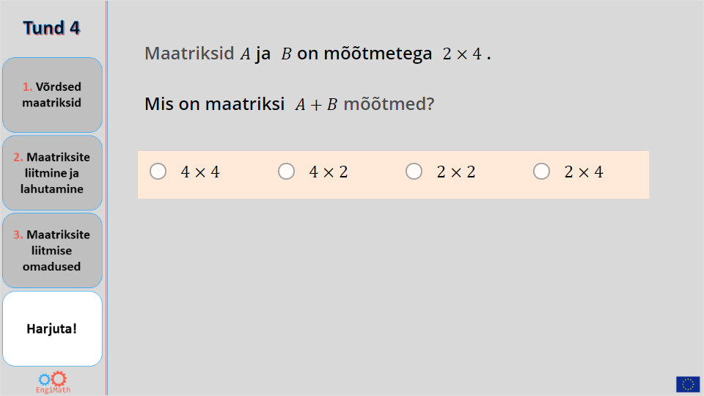
Tund 4
Quiz
1. Võrdsed maatriksid
Click the Quiz button to edit this object
2. Maatriksite liitmine ja lahutamine
3. Maatriksite liitmise omadused
Harjuta!

Slide 16


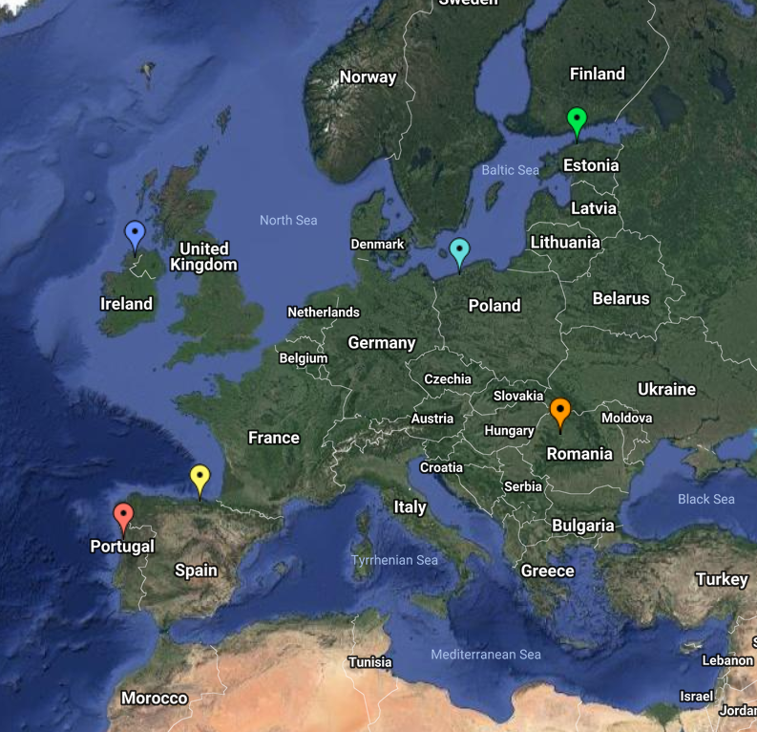

Tund 4
on läbi
Loodame, et sulle meeldis!
1. Võrdsed maatriksid
2. Maatriksite liitmine ja lahutamine
3. Maatriksite liitmise omadused
Harjuta!
EngiMath MEESKONNALT

